Slide 1
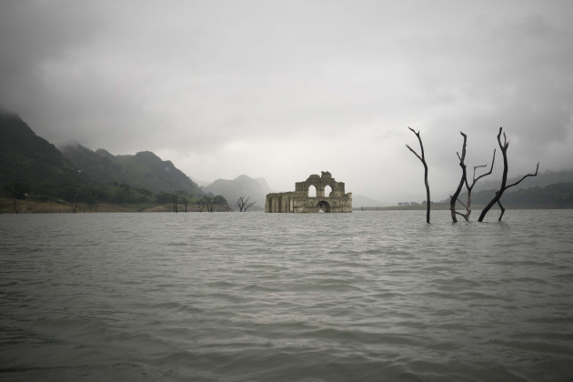
Edukate fizike dhe sportive
Edukat fizike dhe sportive
Aktivitetet ne uje
Aktivitetet ne uje
Arsimtar:
Hashim Krasniqi
Nxensja:
Drita Rexha

Slide 2
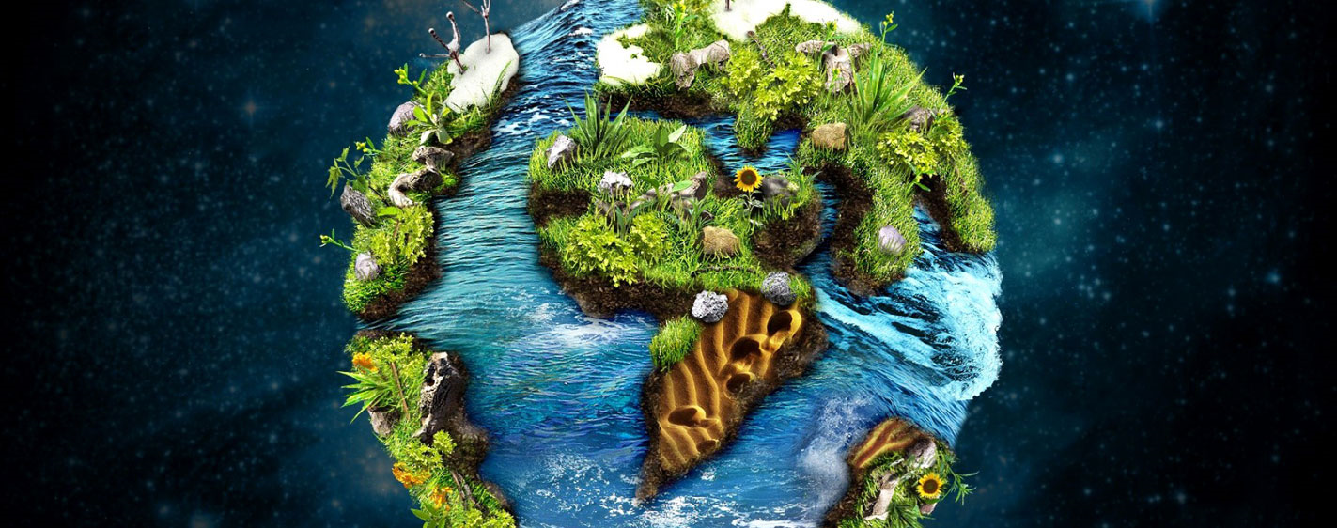
Toka
Madhesia e tokes eshte rreth 510 milione kilometra katrore 370 kilometra katrore (71%) prej tyre jane te mbuluara me uje kurse 150 kilometra katrore (29%) jane te mbuluara me toke. Uji ne formen e tije te paster eshte lenge pa ngjyre pa ere dhe pa shije .ai eshte I rendesishem si per njerze asht edhe per organizmat e tjere te gjalle uji I planetit tone eshte I embel dhe I njelmet. Nese planeti jone nuke do te kishte uje nuke do te kishte mundesi jete njeriu munde te jetoje pa uje deri ne 100 ore.perveqe pijes ujin e perdorime edhe per nevoja te tjera higjenike dhe per tu argetuare .

Slide 3
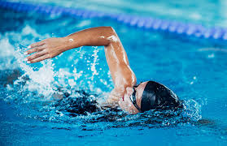
Te notuarit eshte nje nder aktivitet qe ndihmon dhe forcon zemren , pasi perbene nje nder sportet me te pasura me levizje dhe teknik ndryshe nga vrapi apo qiklizmi. Noti perbene sportin me gjitheperfshires, duke bere te mundur venien ne levizje te te gjithe trupit. Efektet me te dukshme jane ne qarkullimin e gjakut dhe tensionin e arterieve sidomose per ata qe vuajne nga tensioni I lart. Ne saje te levizjes te te gjitha gjymtyerve te trupit pas nje séance noti do ta ndienin veten me energjitik dhe me aktiv. Noti ofron diqka qe asnje ushtrime tjeter aerobik nuke munde ta ofroje s.p sh;mundesine te levizni qdo pjese te trupit dhe te mose krijoni presione ne sistemin skeletore. Gjate notit nuk krijohet presione ne nyje si ne sportet e tjera.kjo do te thote qe noti eshte sporti ideal per ata qe kane probleme me muskujt dhe nyjet qe dhembin.

Slide 4
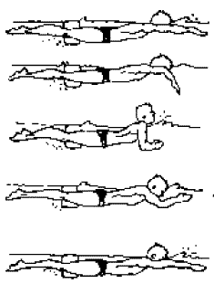
Teknika e krolit
Teknika e krolit karakterizohet me levizje horizontale te trupit, kokes dhe gjoksit mbi uje . Gjate notit trupi I notuesit formon nje kende me siperfaqe te ujit perafersishte pese shkalle. Kur trupi eshte I zhyture deri ne bele ju bartni vetem 50 % e peshes tuaj, ndersa kure trupi eshte I zhyture deri ne gjokse ju bartni 25-30%e peshes e ndersa kur eshte I zhytur deri ne koke ju mbartni vetem 10%e peshes tuaj .

Slide 5
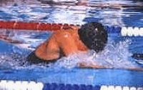
Teknika bretkose
Noti bretkose fillone me para me levizje te kraheve e pastaje te kembeve . Levizja e kraheve dhe e kembeve jane simetrike dhe ekzekutohene gjithmone ne uje.Veprimi me krahe dhe me kembe perbehet prej fazes propulsive –aktive dhe asaje pregaditore pasive ,levizjete pasive jane reflektuese kurse ato aktive propulsive , jane te fuqishme dhe ne forme gjysme rrethore . Frymemarrja gjate notit eshte mjafte e pershtatshme, sepse koka mbahete mbi siperfaqene e ujit

Slide 6
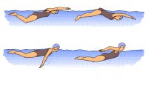
Noti delfine
Ne notine delfin , te gjitha levizjete jane te kordinuara ashtu qe levizja e kraheve ne uje dhe ne ajer dhe me kembe ekzekutohetn dy rrahje valore ne uje e qe e para eshte theksuare edhe me forte. Pozita e trupit eshte e shtrire horizontealishte mbi uje krahete jane e shtrira para koka ne mes tyre kembete jane te shtrire me perkulje te lete ne gjunje.

Slide 7
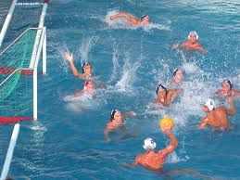
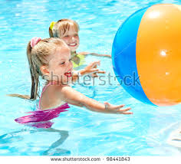
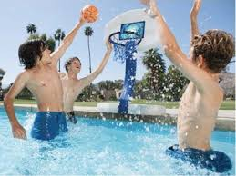
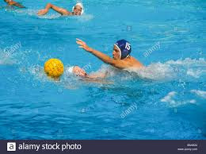
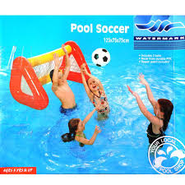
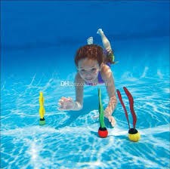
Ne uje munde te kryhene shume aktivitete sportive si per femije ashtu edhe per te rritur. Ne uje munde te luhet me tope lojra te ndryshme per tu zbavitur dhe argetuar. Kjo ndihmone ne zhvillimin e muskujve sepse nderkohe qe ne luajm I shtijme ne funksione te gjitha muskujt d.m.th.qe I bene mire shendeti tone.

Slide 8
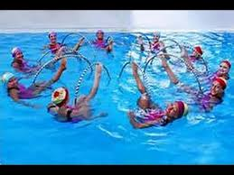
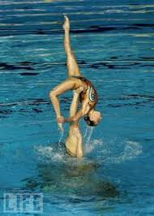
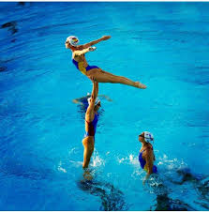
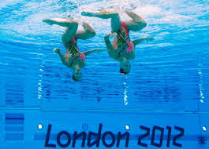
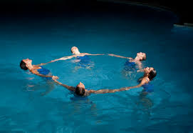
Vallezimi ne uje eshte nje nder sportet me te mire sepse ndihmone edhe ne shendetin tone pore edhe per tu argetuar. Ne uje munde te aplikohen vallezime te ndryshme ,ne shume here kemi vallezuar ne tok pore ne uje eshte ndryshe sepse per te vallezuare duhet e jeshe notues I mire pore edhe te stervitesh me shume se ne toke po ashtu eshte edhe me veshtire.

Slide 9
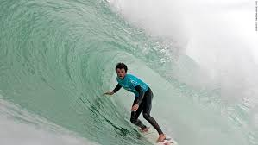
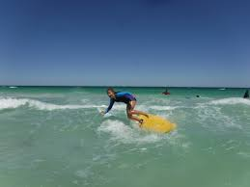
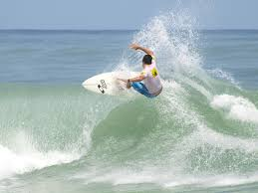
Surfi
Surfi eshte udhetimi mbi nje vale te ujit . Te gjendesh mbi nje drrase qe te mbane siper ujit nderkohe qe rreshqeti mbi vale eshte nje ndjenje e mrekullueshme por edhe shume e rrezikshme sepse munde te lendohesh rende .surfi eshte nje sporte qe behet ne det ku ka dallge te shumta dhe te medha ,surfin me se shumti e praktikojne ata qe jane afer deteve. Surfi gjithashtu eshte I mire per shendetin.

Slide 10
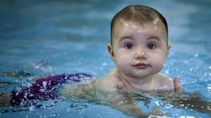
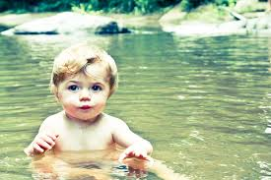
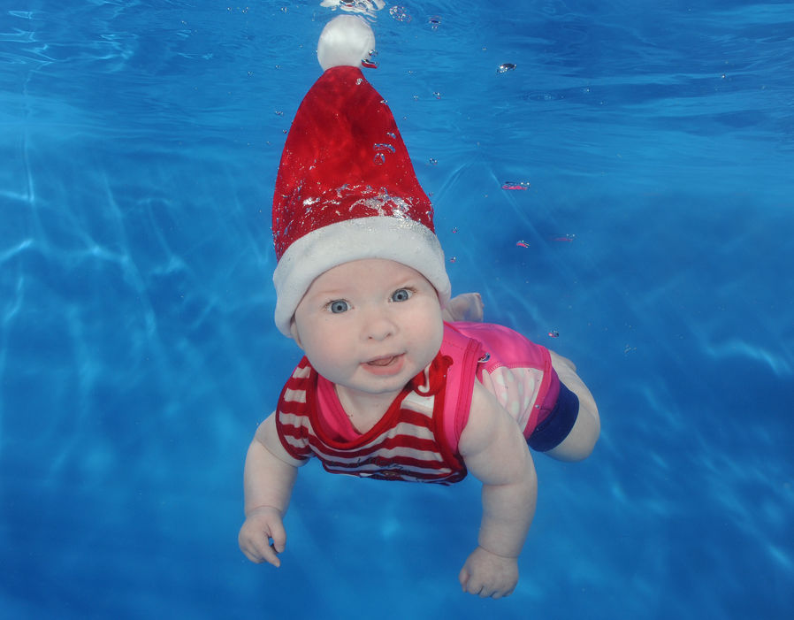
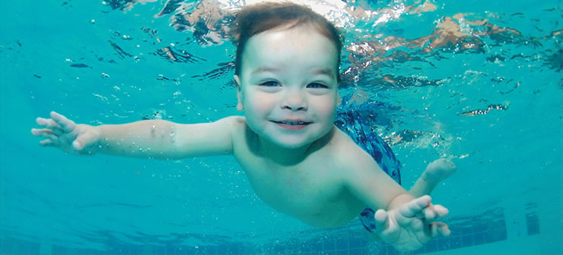
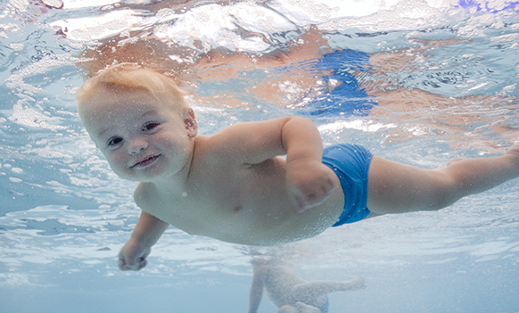
Faleminderit per vemendjene tuaj
Love

